Slide 1
«Что справедливо для одного, вовсе не может быть справедливым и для другого».
Фридрих Ницше (немецкий философ)
«Если я чем-то на тебя не похож, я этим вовсе не оскорбляю тебя, а, напротив, одаряю» Антуан де Сент-Экзюпери
(французский писатель)
«Владеть собой на столько, чтобы уважать других, как себя самого, и поступать с ними так, как мы желаем, чтобы поступали с нами, - вот что можно назвать человеколюбием».
Конфуций (мыслитель, философ)

Slide 2
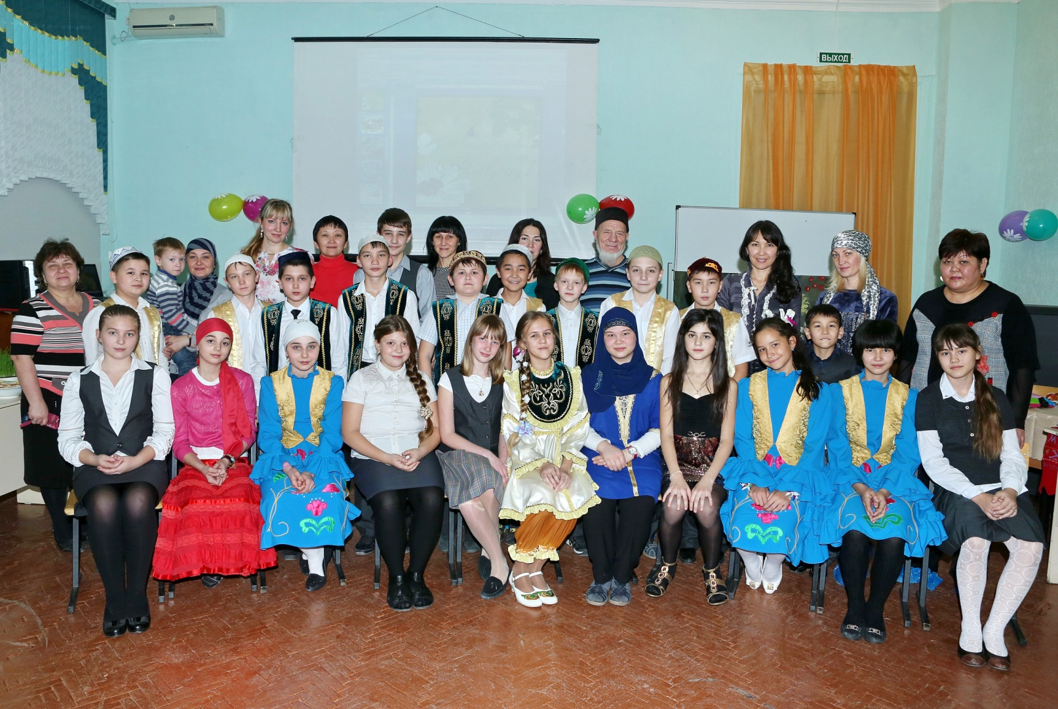
Мы разные – в этом наше богатство!
Мы вместе – в этом наша сила!

Slide 3
Цветок толерантности
Прощение
Сострадание
Сотрудничество
Терпимость к чужим
мнениям, верованиям,
поведению
Толерантность
Уважение человеческого достоинства
Принятие другого таким, какой он есть
Милосердие
Уважение прав других

Slide 4
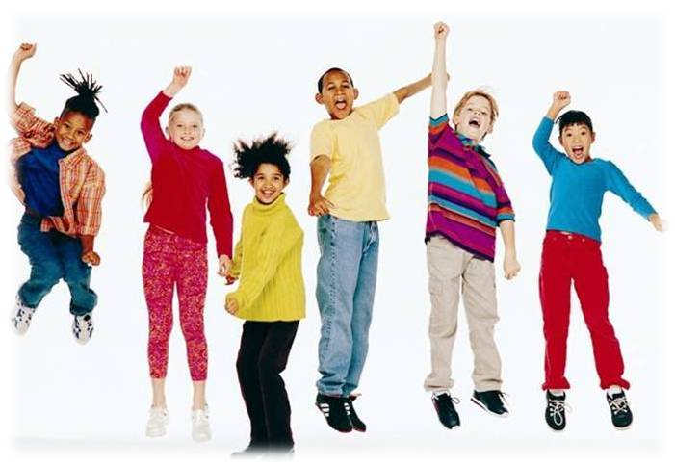
Толерантность – это уважение, принятие и правильное понимание богатого многообразия культур нашего мира, наших форм самовыражения и способов проявления человеческой индивидуальности.

Slide 6
Диета толерантности
Понедельник | Беседуя с людьми, посмотри им в глаза. Поздоровайся со всеми.
Вторник | Постарайся не навязывать другим собственную волю. Выслушай их мнение.
Среда | Сделай для кого-нибудь доброе дело так ,чтобы этот человек не узнал, что добро идёт от тебя.
Четверг | Не проявляй к окружающим такого отношения, которого ты не хочешь испытывать по отношению к себе.
Пятница | Постарайся хорошо выглядеть. Говори со всеми тихим голосом
Суббота | Запиши 5 положительных качеств, характеризирующих тебя и твоего друга
Воскресенье | Найди 3 повода, чтобы сказать «спасибо» твоим домашним

Slide 7
Наш класс – это большая семья, где мы понимаем, принимаем друг друга, делимся своими победами, разделяем трудности.

